Slide 2
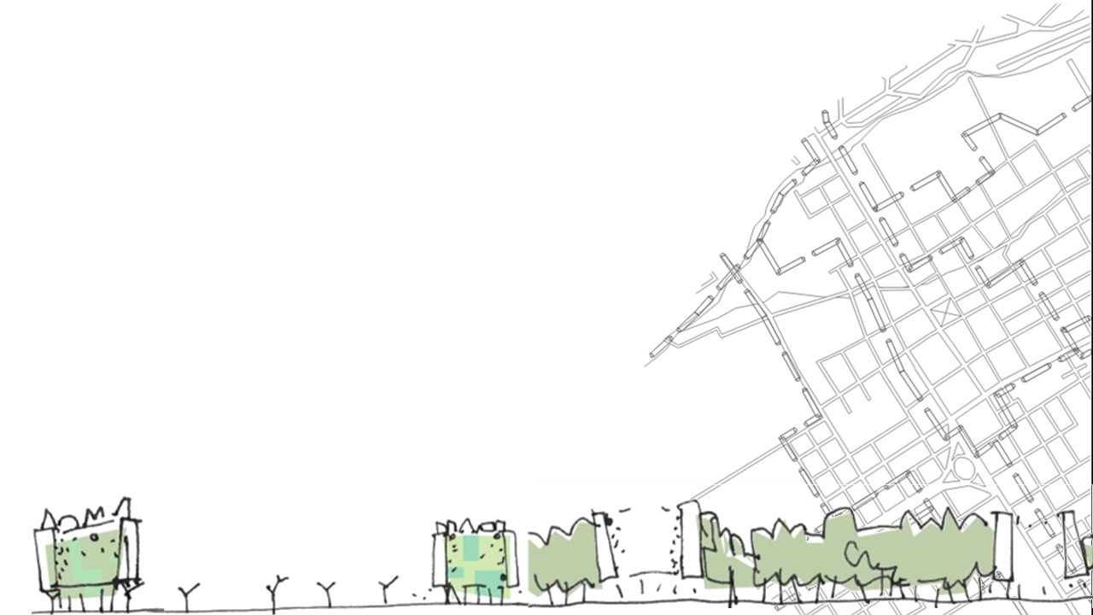
UNIDAD N°2
CLIMA Y SISTEMA CLIMÁTICO

Slide 3
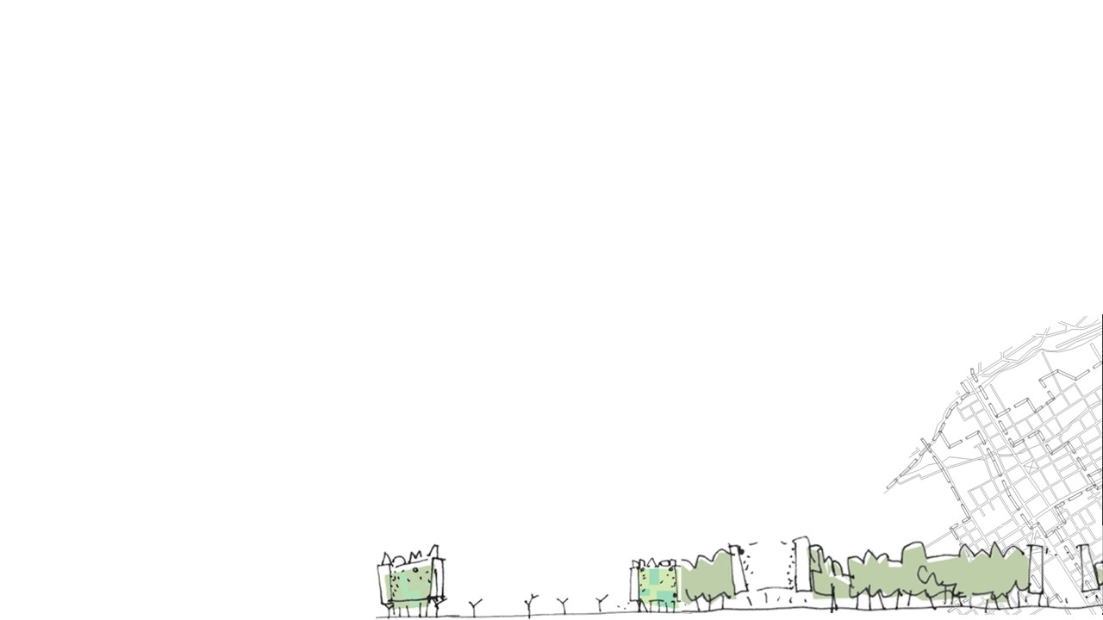
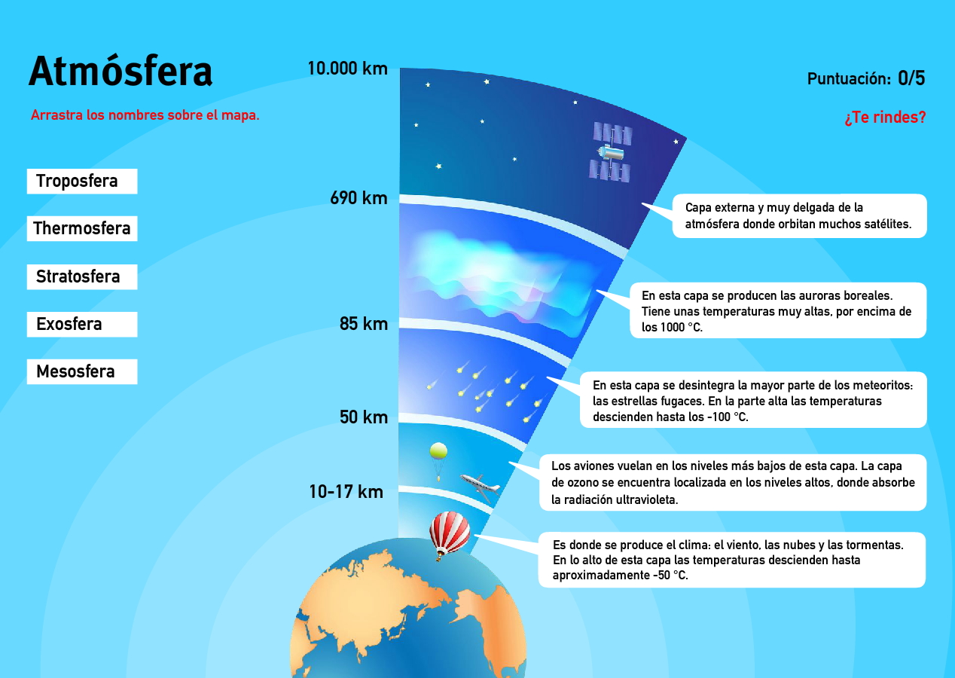
LA ATMÓSFERA

Slide 4
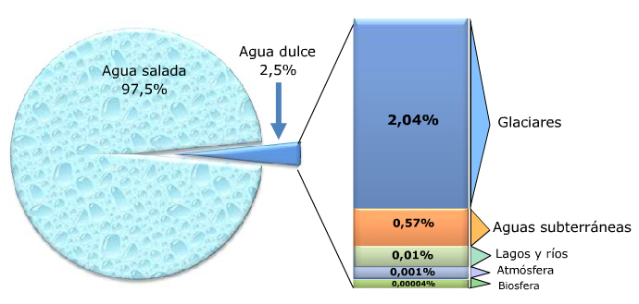
EL AGUA Y SU IMPORTANCIA

Slide 5
ESTRUCTURA GENERAL Y LA BIÓSFERA

Slide 6
EL ESTUDIO DEL CLIMA
Climatología vs. Meteorología

Slide 7
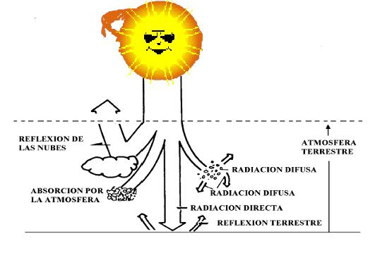
ELEMENTOS CLIMÁTICOS..
TEMPERATURA-RADIACIÓN SOLAR

Slide 8
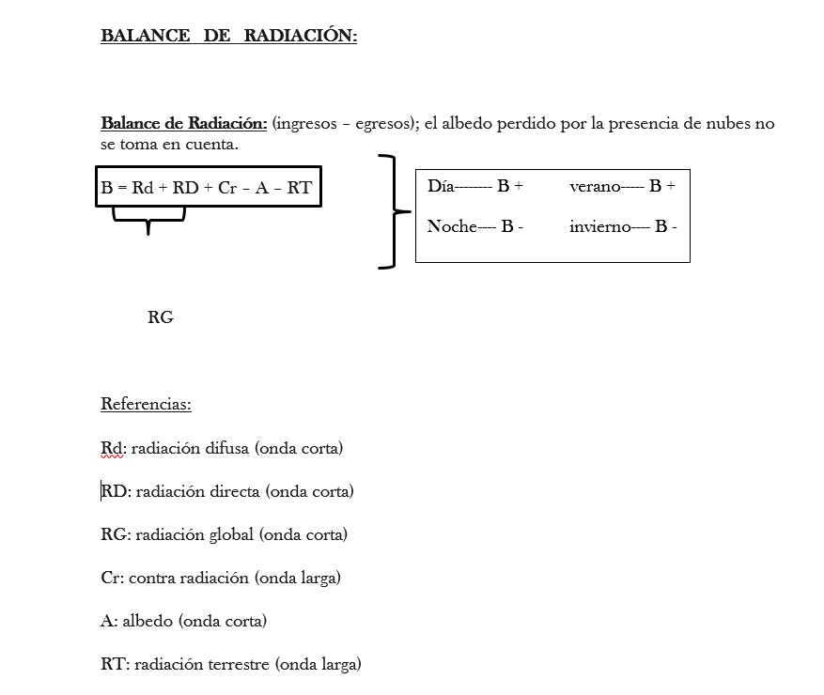

Slide 9
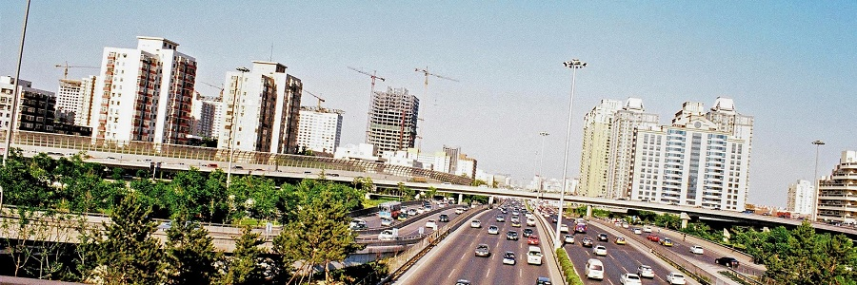
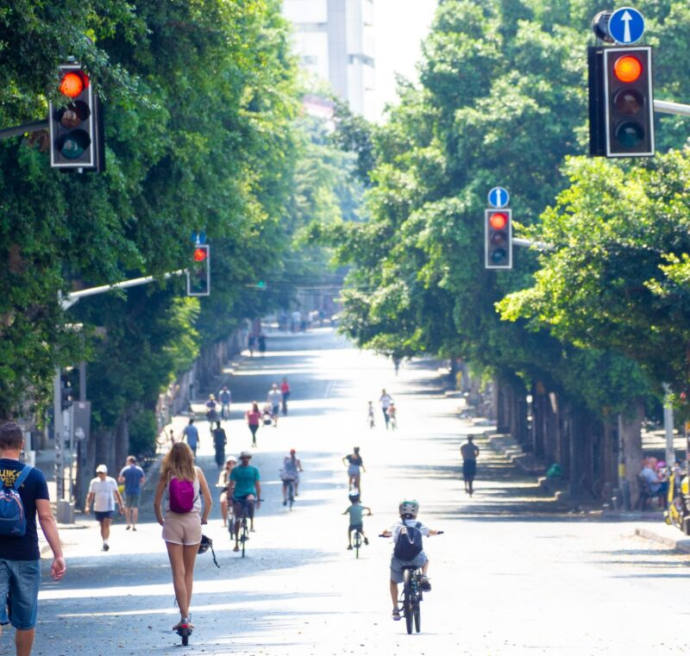
Las temperaturas urbanas son el producto primario de la radiación solar, como en cualquier otro ecosistema. Sin embargo, su estructura y funcionamiento alteran la magnitud de las temperaturas, normalmente haciéndolas mayores.
La tendencia actual del cambio climático insta a aplicar una planificación espacial eficiente para mitigar los efectos de la urbanización sobre el calentamiento urbano local. Sin embargo, aún no se comprende suficientemente cómo responden las temperaturas urbanas a los cambios de forma dentro de las ciudades.
«La estructura de la ciudad, compuesta por edificios, calles, infraestructuras, etc., posee materiales que acumulan calor y lo disipan durante la noche, momento en que la isla de calor es normalmente mayor. Por el contrario, cuando existen cubiertas verdes, arboles, pasto, entre otros, las temperaturas urbanas tienden a ser menores debido a la evapotranspiración que producen las plantas»

Slide 10
Isla de calor
Es un fenómeno urbano nocturno que se produce por la acumulación de calor en la superficie y atmósfera de la ciudad, que provoca un aumento de temperatura causado por los materiales de la ciudad y la actividad humana. Este efecto aumenta con el tamaño de la ciudad: a medida que la ciudad crece lo hace su isla de calor.

Slide 11
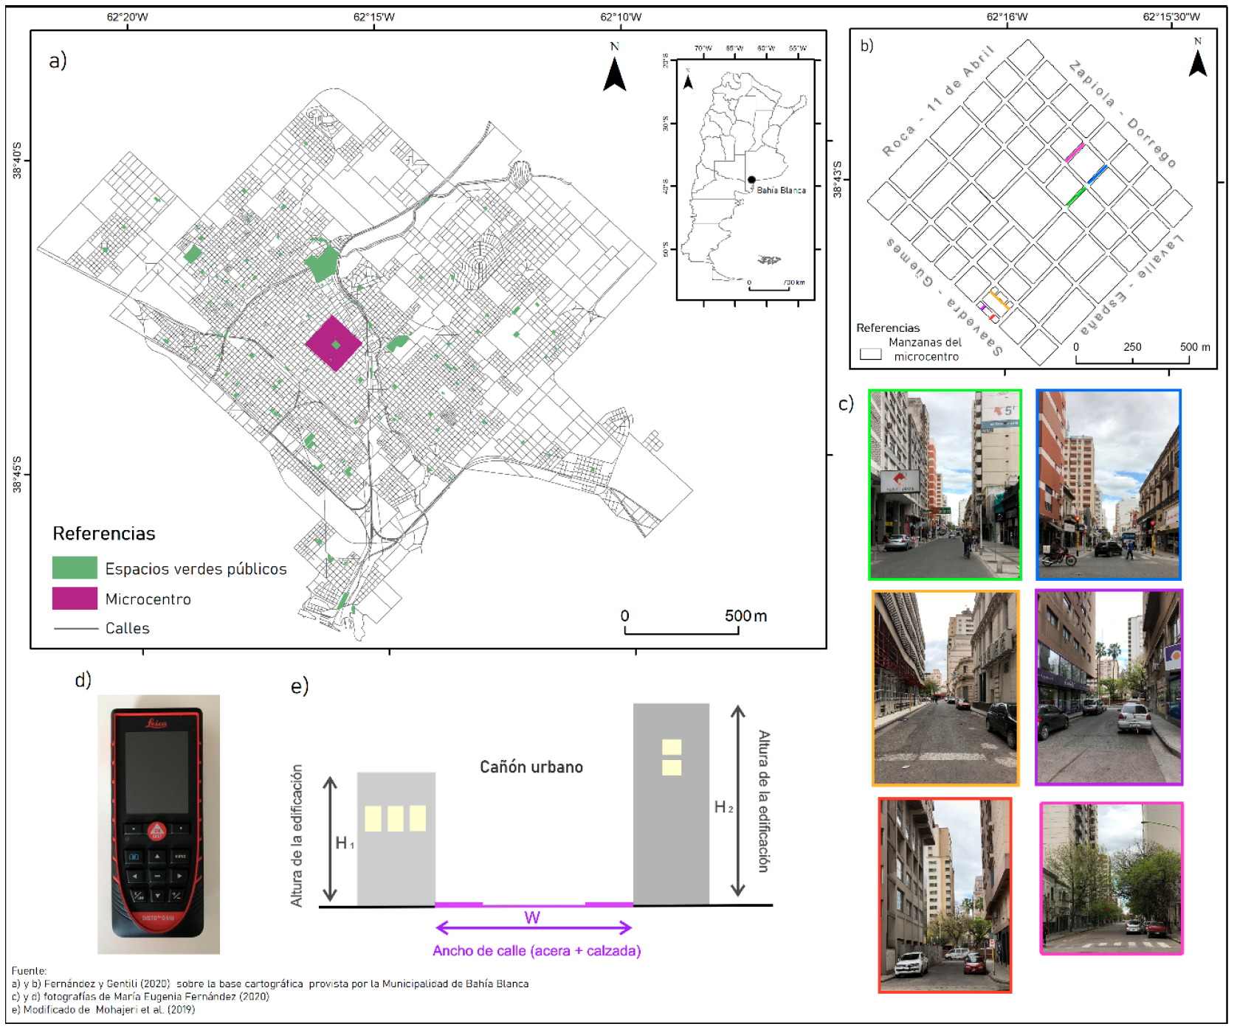
MANEJO DE LA RADIACIÓN SOLAR EN LAS CIUDADES

Slide 12
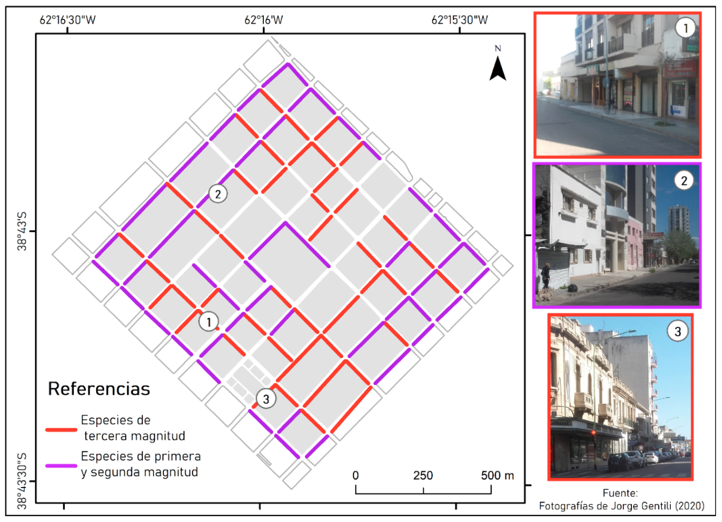
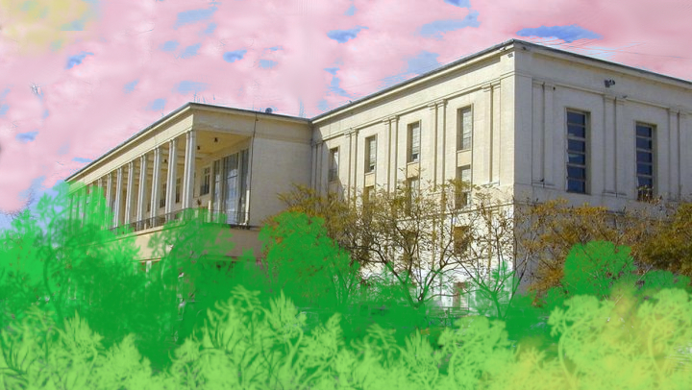
PROPUESTAS DE REFORESTACIÓN

Slide 13
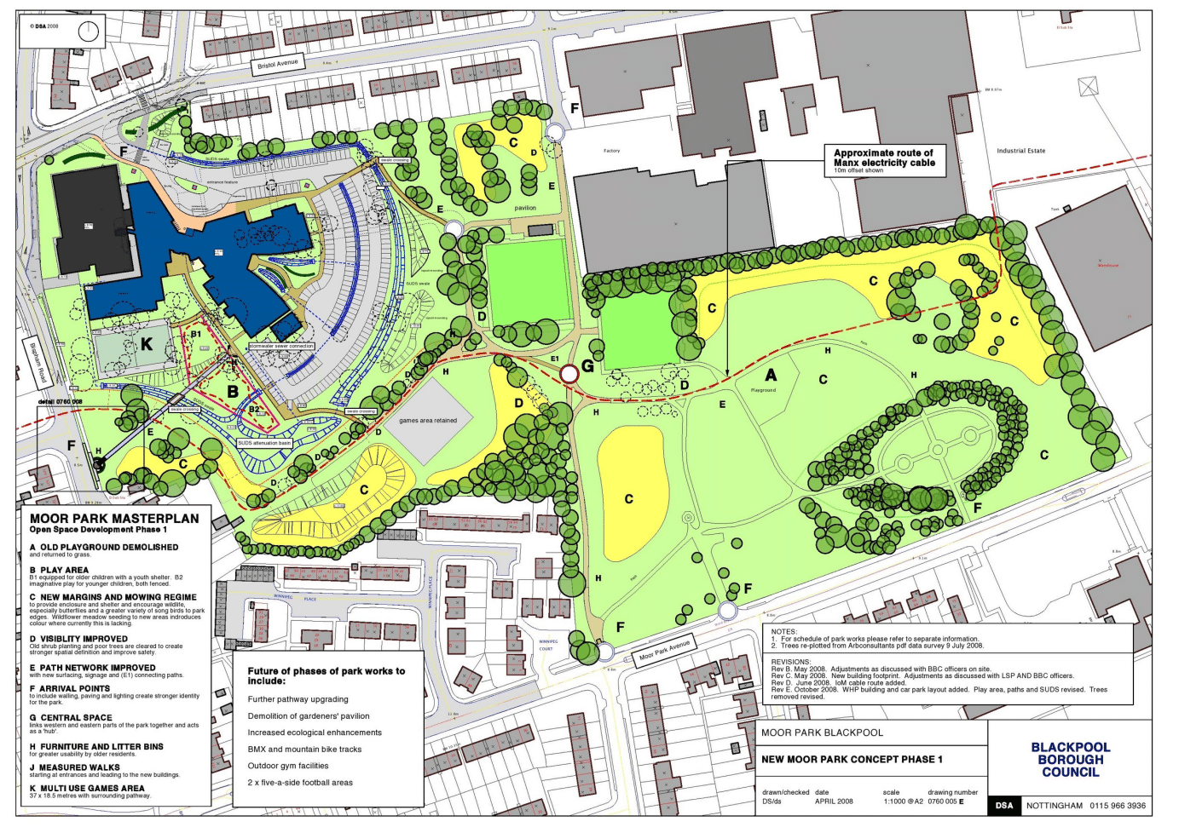
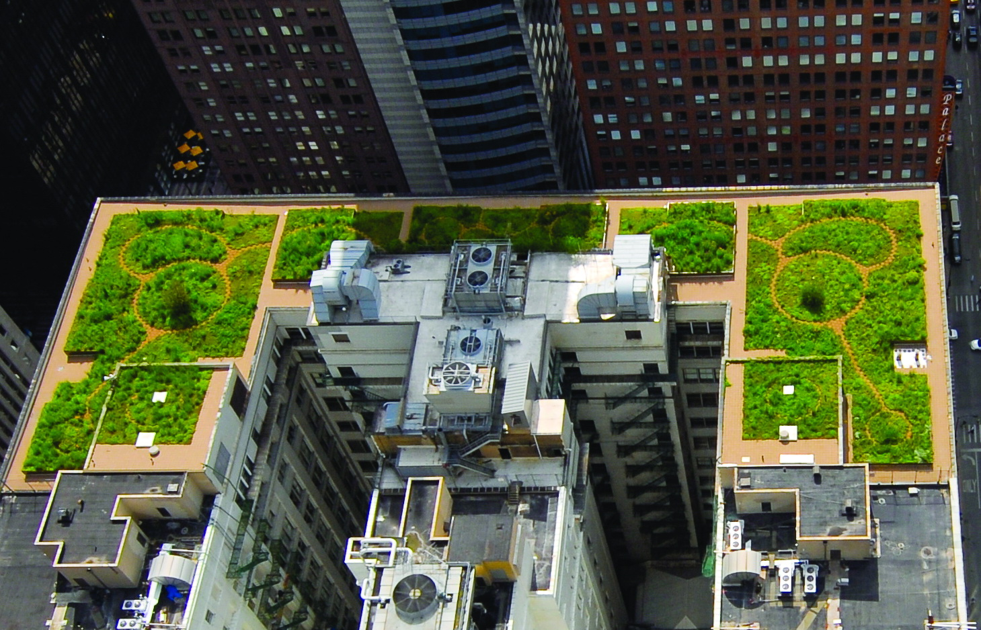
PARA DISEÑAR Y GESTIONAR NECESITAMOS CONOCER…

Slide 14
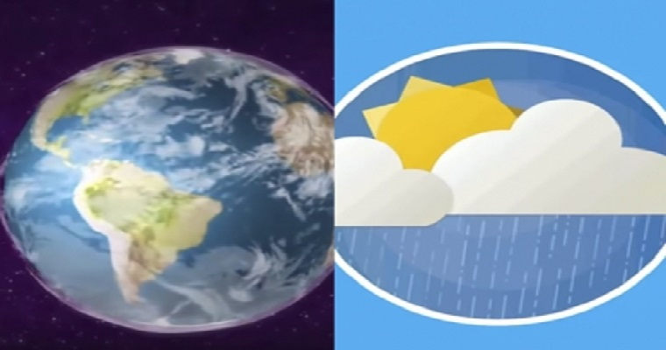
Incorporación del acceso solar en la planificación urbana de las ciudades..
LA INCLINACIÓN DEL EJE TERRESTRE

Slide 15
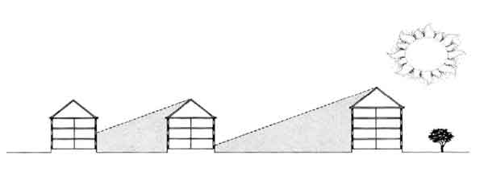
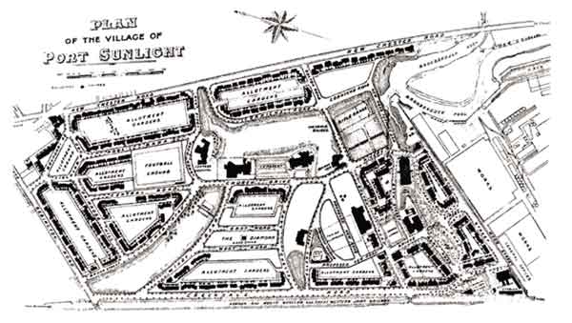

Slide 16
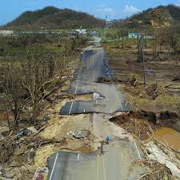
PRECIPITACIONES
La precipitación es cualquier producto de la condensación del vapor de agua atmosférico que se deposita en la superficie de la Tierra. Ocurre cuando la atmósfera (que es una gran solución gaseosa) se satura con el vapor de agua, y el agua se condensa y cae de la solución (es decir, precipita). El aire se satura a través de dos procesos: por enfriamiento y añadiendo humedad. La precipitación que alcanza la superficie de la tierra puede producirse en muchas formas diferentes, como lluvia, lluvia congelada, llovizna, nieve

Slide 17
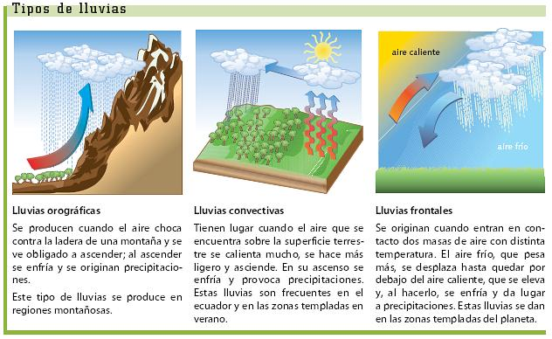
PRECIPITACIONES
CICLÓNICAS O FRONTALES
OROGRÁFICAS
CONVECTIVAS
ANÁLISIS DE LOS EVENTOS DE LLUVIA:
CANTIDAD
DISTRIBUCIÓN TEMPORAL
FRECUENCIA
DURACIÓN
INTENSIDAD
EFECTIVIDAD DE LAS PRECIPITACIONES

Slide 18
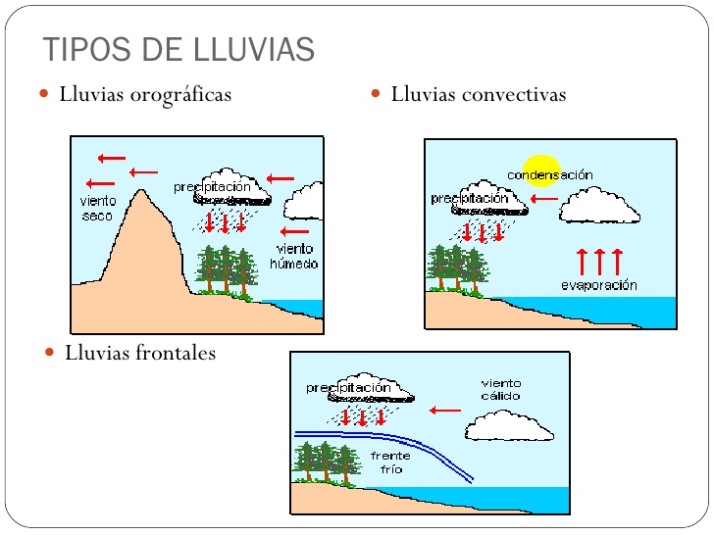
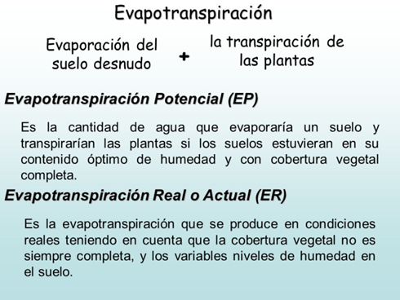
BALANCE HIDROLÓGICO
ENTRADAS-SALIDAS

Slide 19
LAS PRECIPITACIONES Y SU IMPACTO DESDE LA GESTIÓN DE LAS CIUDADES
-Desarrollo urbano y territorial no planificado (o con falta de desarrollo) y la consecuente reducción de los ecosistemas; aspecto no considerado en los planes de ordenamiento urbano.
El asentamiento de las ciudades muchas veces está sobre las cuencas hidrográficas, con presencia de suelo urbano en zonas bajas.
Las fallas de las infraestructuras del drenaje pluvial para las ciudades es insuficiente, con obstrucciones.
Mala calidad de las viviendas, algunas localizadas en zonas no adecuadas, así como presencia de grandes obras territoriales que han modificado los sistemas de drenaje natural en zonas rurales o suburbanas.
Limitaciones en la percepción del riesgo y la preparación social ante estas problemáticas.
Aspectos vinculados a la gestión pública ante los riesgos por inundaciones como los actores, los procesos y las acciones que se despliegan en dichas circunstancias.

Slide 20
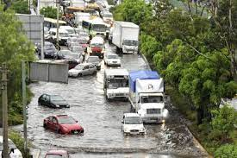
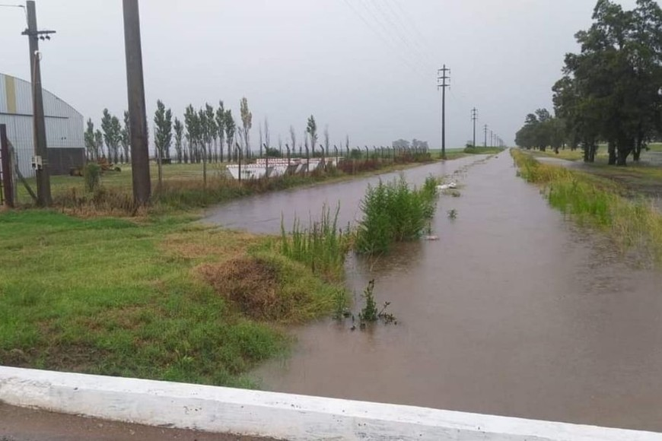
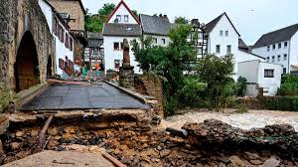
ALGUNOS EFECTOS….

Slide 21
ACTIVIDAD N°2
Impacto del cambio climático sobre la expansión urbana anárquica de las ciudades
Leer, analizar y debatir:
1-el manejo diferencial de acuerdo al tipo de clima (árido, semiárido, etc).
2-el enfoque multidisciplinario del trabajo hecho en México en 2012.

